Slide 1
Wireless Network

Slide 2
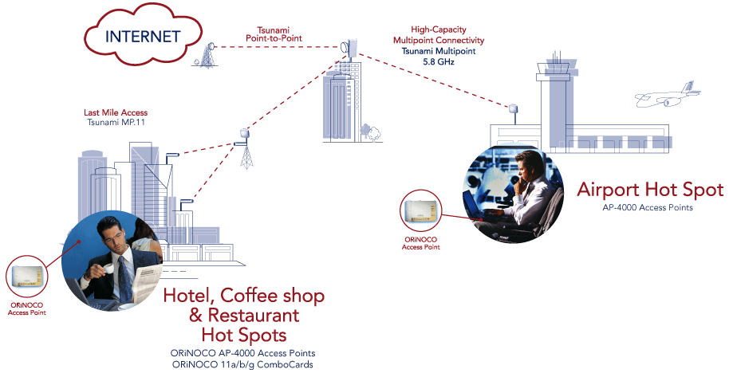
VISIÓN
J@V@

Slide 3
Contents
Ondas Electromagnéticas
(radio e infrarrojos)
1
HomeRF
2
BlueTooth
WLAN
WMAN
3
WiFi
4
Wimax
J@V@

Slide 4
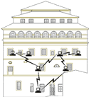
¿Necesita establecer una red local en un edificio y tiene problemas con el cableado?
Edificios históricos, la solución cableada es inviable.
Posibilidad de reconfiguración de la topología, especialmente útil en entornos cambiantes
Redes locales para situaciones de emergencia o congestión de la red cableada.
J@V@

Slide 5

¿Necesita montar una red local durante un corto espacio de tiempo (una feria, reunión, presentación, cursillo, etc.)?
¿Querría conectar dos redes situadas en edificios distintos?
Generación de grupos de trabajo eventuales y reuniones ad-hoc. En estos casos no valdría la pena instalar una red cableada.
Interconexión de LAN’s en lugares físicos distintos.
Ejm. Se puede utilizar una WLAN para interconectar varias redes locales situadas en edificios distintos.
J@V@

Slide 6
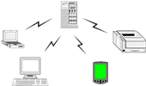
¿Querría poder navegar por Internet con un PDA o un portátil mientras recorre su almacén?
Conexión desde un terminal en movimiento. Habitualmente esta solución es requerida en hospitales, fábricas, almacenes, etc.
En ambientes industriales con severas condiciones ambientales este tipo de redes (fabrica de explosivos).
J@V@

Slide 7
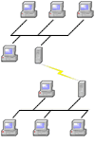
CONCLUSIONES
Las redes inalámbricas son más baratas que las cableadas.
La inversión inicial es mayor en un principio que en las redes cableadas
El coste de mantenimiento es mucho menor, por lo que la inversión inicial queda amortizada con creces, aún más en entornos cambiantes.
J@V@

Slide 8

Denominación genérica para los productos que incorporan cualquier
variante de la tecnología inalámbrica 802.11,
que permite la creación de redes de trabajo sin cables
(conocidas como WLAN)
Wireless Estandar | 802.11a | 802.11b | 802.11g
Velocidad | 54mbps. | 11mbps. | 54mbps.
Frecuencia | 5Ghz. | 2.4Ghz. | 2.4Ghz.
Rango | 25-75 pies. | 100 - 150 pies. | 100 - 150 pies.
Puntos de accesos | No hay disponibles. | Son los mas extendidos. | Son compatibles con puntos de acceso 802.11b.
Compatibilidad | No es compatible con 802.11b ni con 802.11g. Protocolo absoleto | No es compatible con 802.11a. | interoperable con 802.11b (a 11 mbps), incompatible con 802.11a.
J@V@

Slide 9
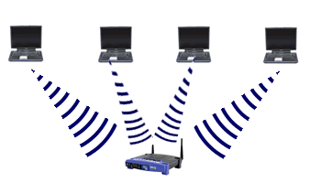
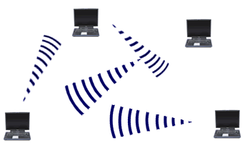
Tipos de Wireless Network
INFRAESTRUCTURA
En este tipo de redes todo el tráfico de las estaciones pasa a través de un punto de acceso para llegar a su destino y una red LAN ya sea cableada o inalámbrica. El acceso de red se maneja utilizando un protocolo de telecomunicación con sensor y evasión de colisiones.
Ad-Hoc
En esta modalidad no existe un punto de acceso.
En esta red sólo están presentes los dispositivos inalámbricos.
Muchas de las responsabilidades manejadas por el punto de acceso, como los cuadros y la sincronización, las maneja una estación
J@V@

Slide 10
Conceptos importantes:
Access Point
Main
concepts
WEP (Wired Equivalent Privacy)
SSDI (Service Set Identification - infraestructura)
BSSID (Basic Service Set Identification – punto a punto)
Canal (frecuencia de uso único)
J@V@

Slide 11
ESTÁNDARES WLAN - COMPETIDORES
 | HomeRF | BlueTooth | 802.11b
Potencia de transmisión máxima | 100mW | 100mW | 800mW
Velocidad de datos | 1 o 2 Mbps | 1 Mbps | 11 Mbps
Nº máx. de dispositivos | Hasta 127 | Hasta 26 | Hasta 256
Seguridad | Formato Blowfish | 0, 40 y 64 bits | 40 y 28 bits RC4 TRIK MIC, SSN
Rango | 150 pies | 30 pies | 400 pies (interiores) 1000 pies (interiores)
J@V@

Slide 12
802.11x : El primer estándar
Relación entre canal y frecuencia
Canal | Frecuencia
1 | 2.412 Ghz
2 | 2.417 Ghz
3 | 2.422 Ghz
4 | 2.427 Ghz
5 | 2.432 Ghz
6 | 2.437 Ghz
7 | 2.442 Ghz
8 | 2.447 Ghz
9 | 2.452 Ghz
10 | 2.457 Ghz
11 | 2.462 Ghz
12 | 2.467 Ghz
13 | 2.472 Ghz
14 | 2.485 Ghz
¡¡¡¡¡¡ La frecuencia mas usada es la de 2.4Ghz !!!!!!
Países y Canales
Países | Canales
Europa (ETSI) | 1 – 13
USA (FCC) | 1 – 11
Francia | 10 – 13
Japón | 1 - 14
J@V@

Slide 13
Tabla de estándares IEEE
Estándar | Frecuencia portadora | Velocidad de datos | Resumen
802.11a | 5.1-5.2 Ghz 5.2-5.3 Ghz 5.7-5.8 Ghz | 54 Mbps | 40 mW 250 mW 800 mW
802.11b | 2.4-2.485 Ghz | 11 Mbps | El estándar mas desarrollado
802.11d | N/D |  | Múltiples dominios reguladores
802.11e | N/D | N/D | Calidad de servicio
802.11f | N/D | N/D | Protocolo de conexión entre puntos de acceso (IAPP:Inter-Access Point Protocol)
802.11g | 2.4-2.485 Ghz | 36 o 54 Mbps
802.11h | N/D | N/D | Selección dinámica de frecuencia (DFS:Dynamic Frecuency Selection)
802.11i | N/D | N/D | Seguridad
J@V@

Slide 14
El estándar HomeRF
Telefonía inalámbrico digital mejorado (DECT: Digital Enhanced Cordless Telephone)
100 fabricantes – 200 millones de aparatos telefónicos
Usa 15 canales de 5 Mhz para datos a 5 y 10 Mbps
Capacidades como: identificador de llamadas, llamada en espera, regreso de llamadas e intercomunicación dentro del hogar.
Usa el cifrado de 128 bits.
J@V@

Slide 15
El estándar BlueTooth
Rango nominal de 1 a 3 metros
Intención: conectar Notebook-Celular-PDA
Velocidad de datos aprox. 1 Mbps
Factores importantes:
  Tamaño: relojes de mano, PDA, dispositivos electrónicos pequeños.
  Ahorro de energía: usa 30 ųA, uso de auriculares inalámbricos.
Es un estándar emergente
No compite con nadie: podría resumirse como una red de área personal (PAN)
J@V@

Slide 16
DISEÑO DE WLAN
Desempeño:
Describe la velocidad máxima de datos del dispositivo
  Velocidades de 1, 2, 5.5, 11 y 54 Mbps
  Espectro de frecuencia, iniciando en 2.400 Ghz, dividido entre 11 y 14 canales.
  Esto tiene 3 tipos de modulación:
    Modulación de fase de desplazamiento binario: 1 Mbps
      Controla 2 estado 0 y 1
      Es la mas básica y más sólida
    Modulación de fase por desplazamiento en cuadratura: 2 Mbps
      Controla 4 estados 00, 01, 10, 11
      Maximiza la velocidad de datos, aun cuando hay condiciones adversas: ruido y la distancia
    Modulación por código complementario: 5.5 y 11 Mbps
      Modulan los dos anteriores
      Usa un flujo de datos de 8 bits
J@V@

Slide 17
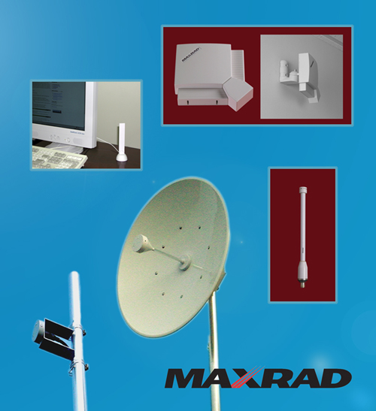
Rango de radio (antenas)
Tipo de antena | Patrón de cobertura | Ancho de haz horizontal aproximado | Ganancia aproximada
Omnidireccional | Omnidireccional | 360 º | Entre 2 y 12 dBi
Bastidor | Hemisférico | Entre 60º y 80º | Entre 3 y 9 dBi
Yagi | Direccional | Entre 20º y 40º | Entre 10 y 15 dBi
Disco parabólico | Haz angosto | Entre 10º y 20º | Entre 20 y 28 dBi
J@V@

Slide 18
DISEÑO DE WLAN
Interoperabilidad:
Los estándares 802.11 tienen opciones numerosas (compatibilidad)
Algunas características, aún no están estandarizadas.
  Seguridad escalable
  Administración de energía
Soluciones aisladas ←→ Wi-Fi Alliance
J@V@

Slide 19
DISEÑO DE WLAN
Lista de verificación:
Existe compensación entre desempeño y la interoperabilidad.
Desempeño: Velocidad de datos, capacidad de salida y rango.
Que soporte velocidades: 54, 11, 5.5, 2 y 1 Mbps.
Existe una relación inversamente proporcional entre velocidad de datos y el rango.
Verificar la compatibilidad de productos: preferentemente de un solo fabricante.
J@V@

Slide 20

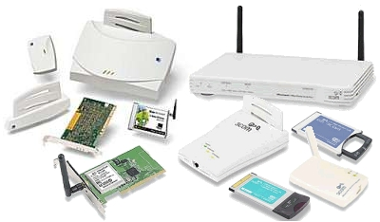

IMPLEMENTACIÓN
¿Qué necesito?
Dispositivos de conexión inalámbrica
J@V@

Slide 21




Necesitaras dispositivos que actúen como puntos de accesos, estos pueden ser Acces Points, Routers, Gateways y Firewall
Linksys | SMC | US Robotic | 3com
De preferencia hay que buscar dispositivos con estándar 802.11g ya que por la interoperabilidad con 802.11b nos permitirá tener dispositivos de cualquiera de los dos estándares, incluso PDA´s o servidores de impresión inalámbricos
J@V@

Slide 22
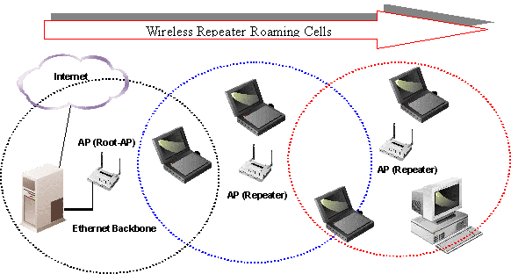
J@V@

Slide 23





 | Tarjeta PCI para Pc´s de escritorio
 | Tarjeta PCMCIA para LapTop
 | Tarjeta Compactflash para algunas laptop y PDA´S
 | Tarjeta PCI esta tarjeta nos permite compartir una tarjeta inalámbrica entre una laptop y una pc de escritorio
 | Adaptador inalámbrico por USB
La mayoría de las computadoras portátiles recientes cuentan con WiFi
Para modelos anteriores necesitaremos tarjetas de expansión, por ejm.:
PCMCIA,
Adaptadores por USB
Tarjetas compacflash, etc
J@V@

Slide 24


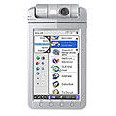

PDA’s ya cuentan con Wi-Fi
J@V@

Slide 25
¿Cómo configurarlos …?
Depende de:
        El Punto de acceso
        Nuestro dispositivo inalámbrico
        S.O.
Criterios similares de instalación
  Instalación física
  Instalación de drives
  Configuración
J@V@

Slide 26
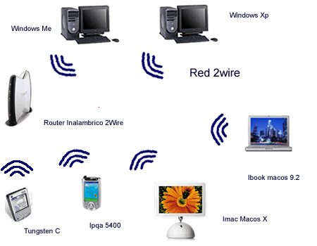
J@V@

Slide 27
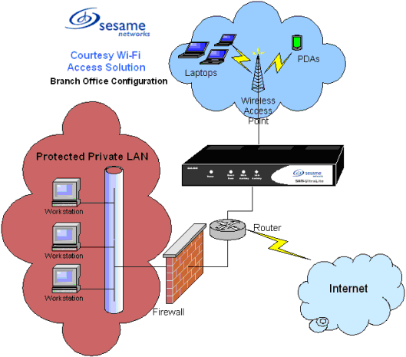
J@V@

Slide 28
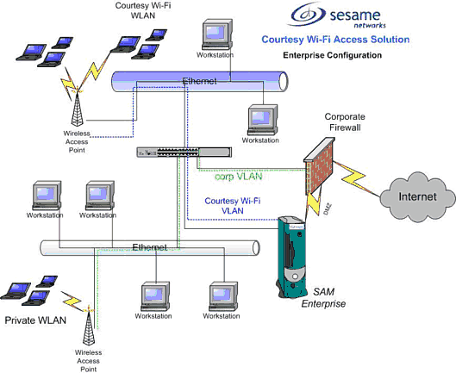
J@V@

Slide 29
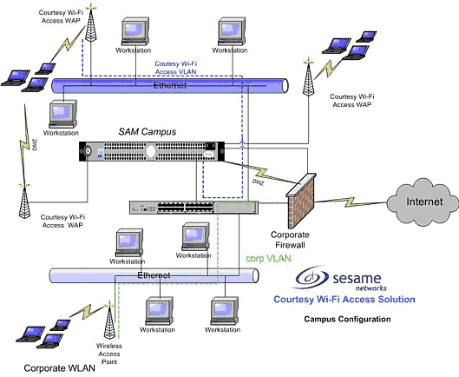
J@V@

Slide 30


J@V@

Slide 31
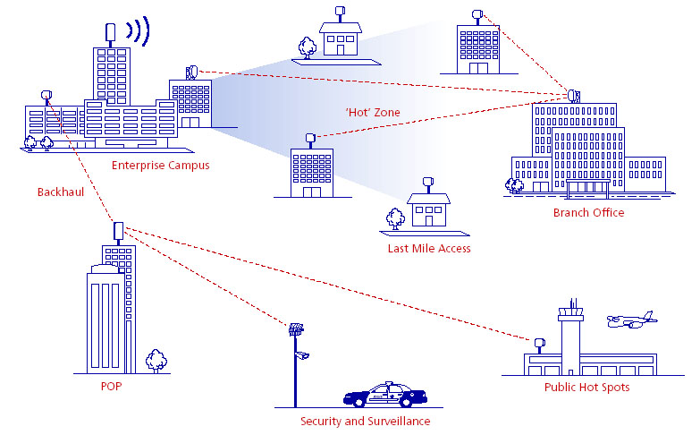
J@V@

Slide 32
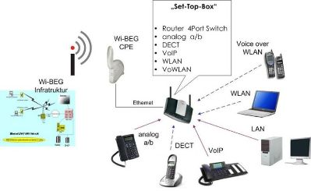
J@V@

Slide 33
FIN
J@V@

